Slide 1
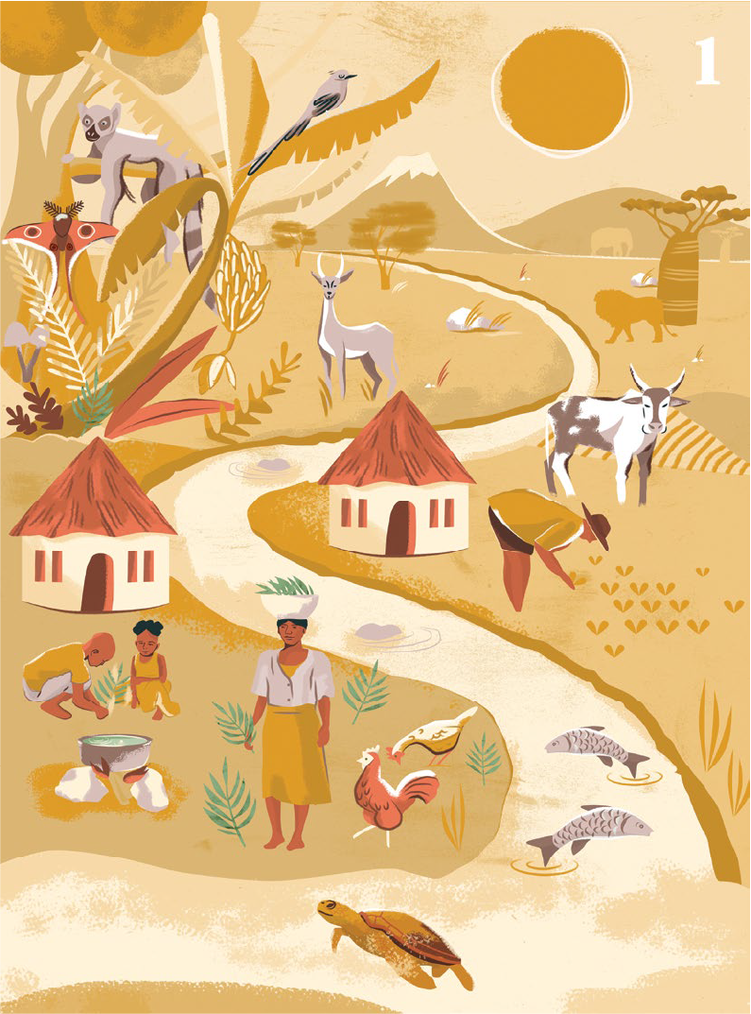


Etapes et méthodes pour l’intégration des communautés
locales dans la mise en œuvre du processus national APA
et leur collaboration avec les autres groupes d’acteurs
– Approche du MINEDDTE avec l’appui de l’Initiative APA 2021–2025 (GIZ)

Slide 2
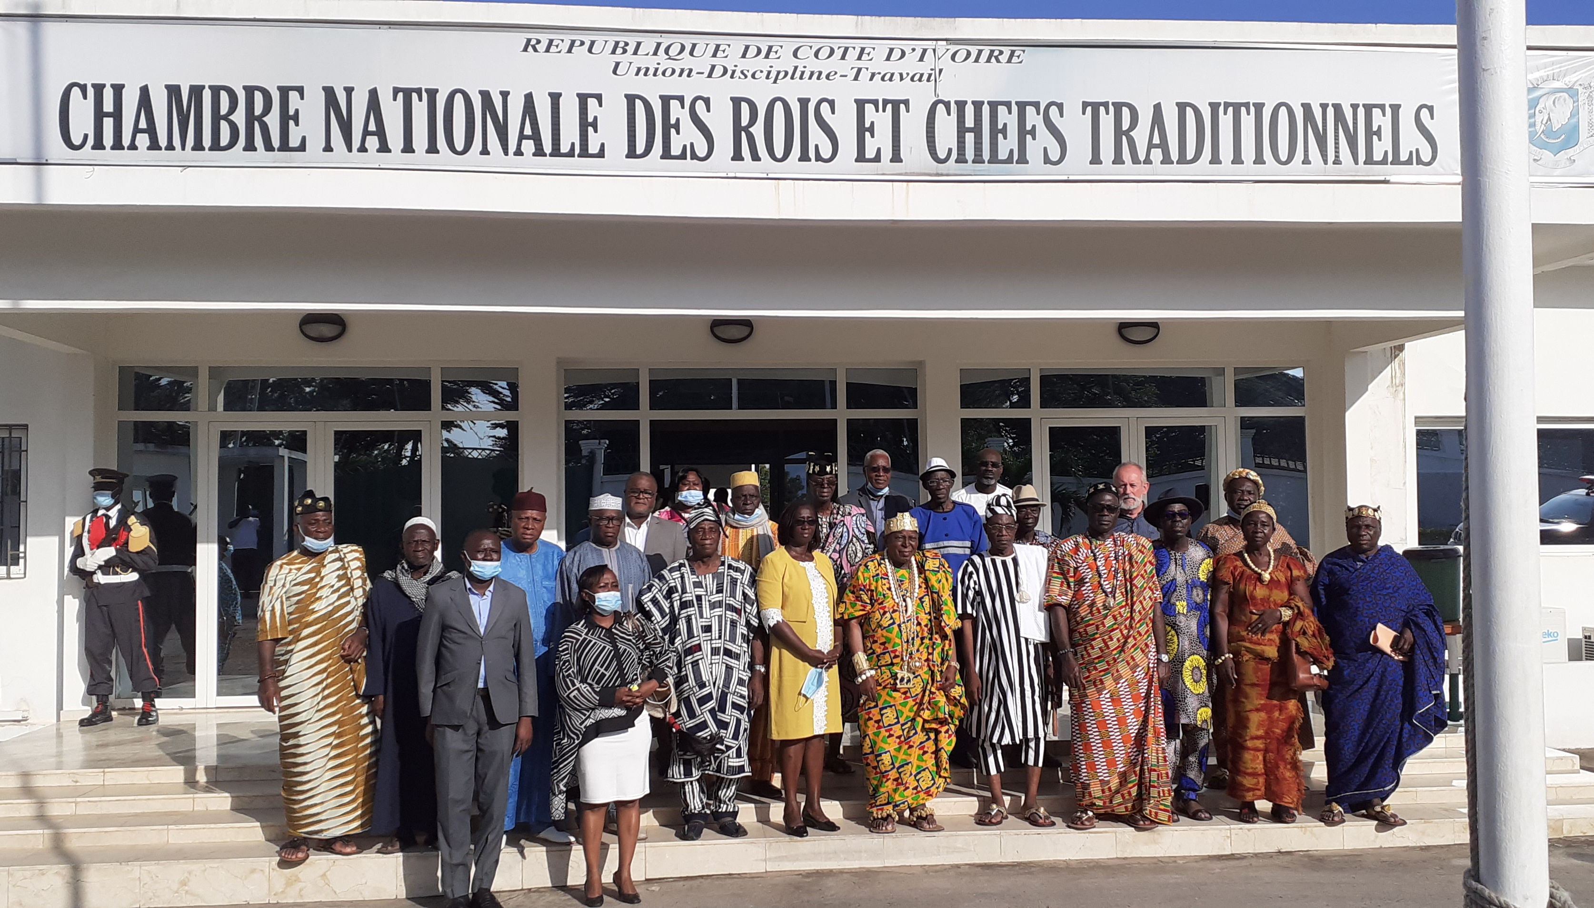
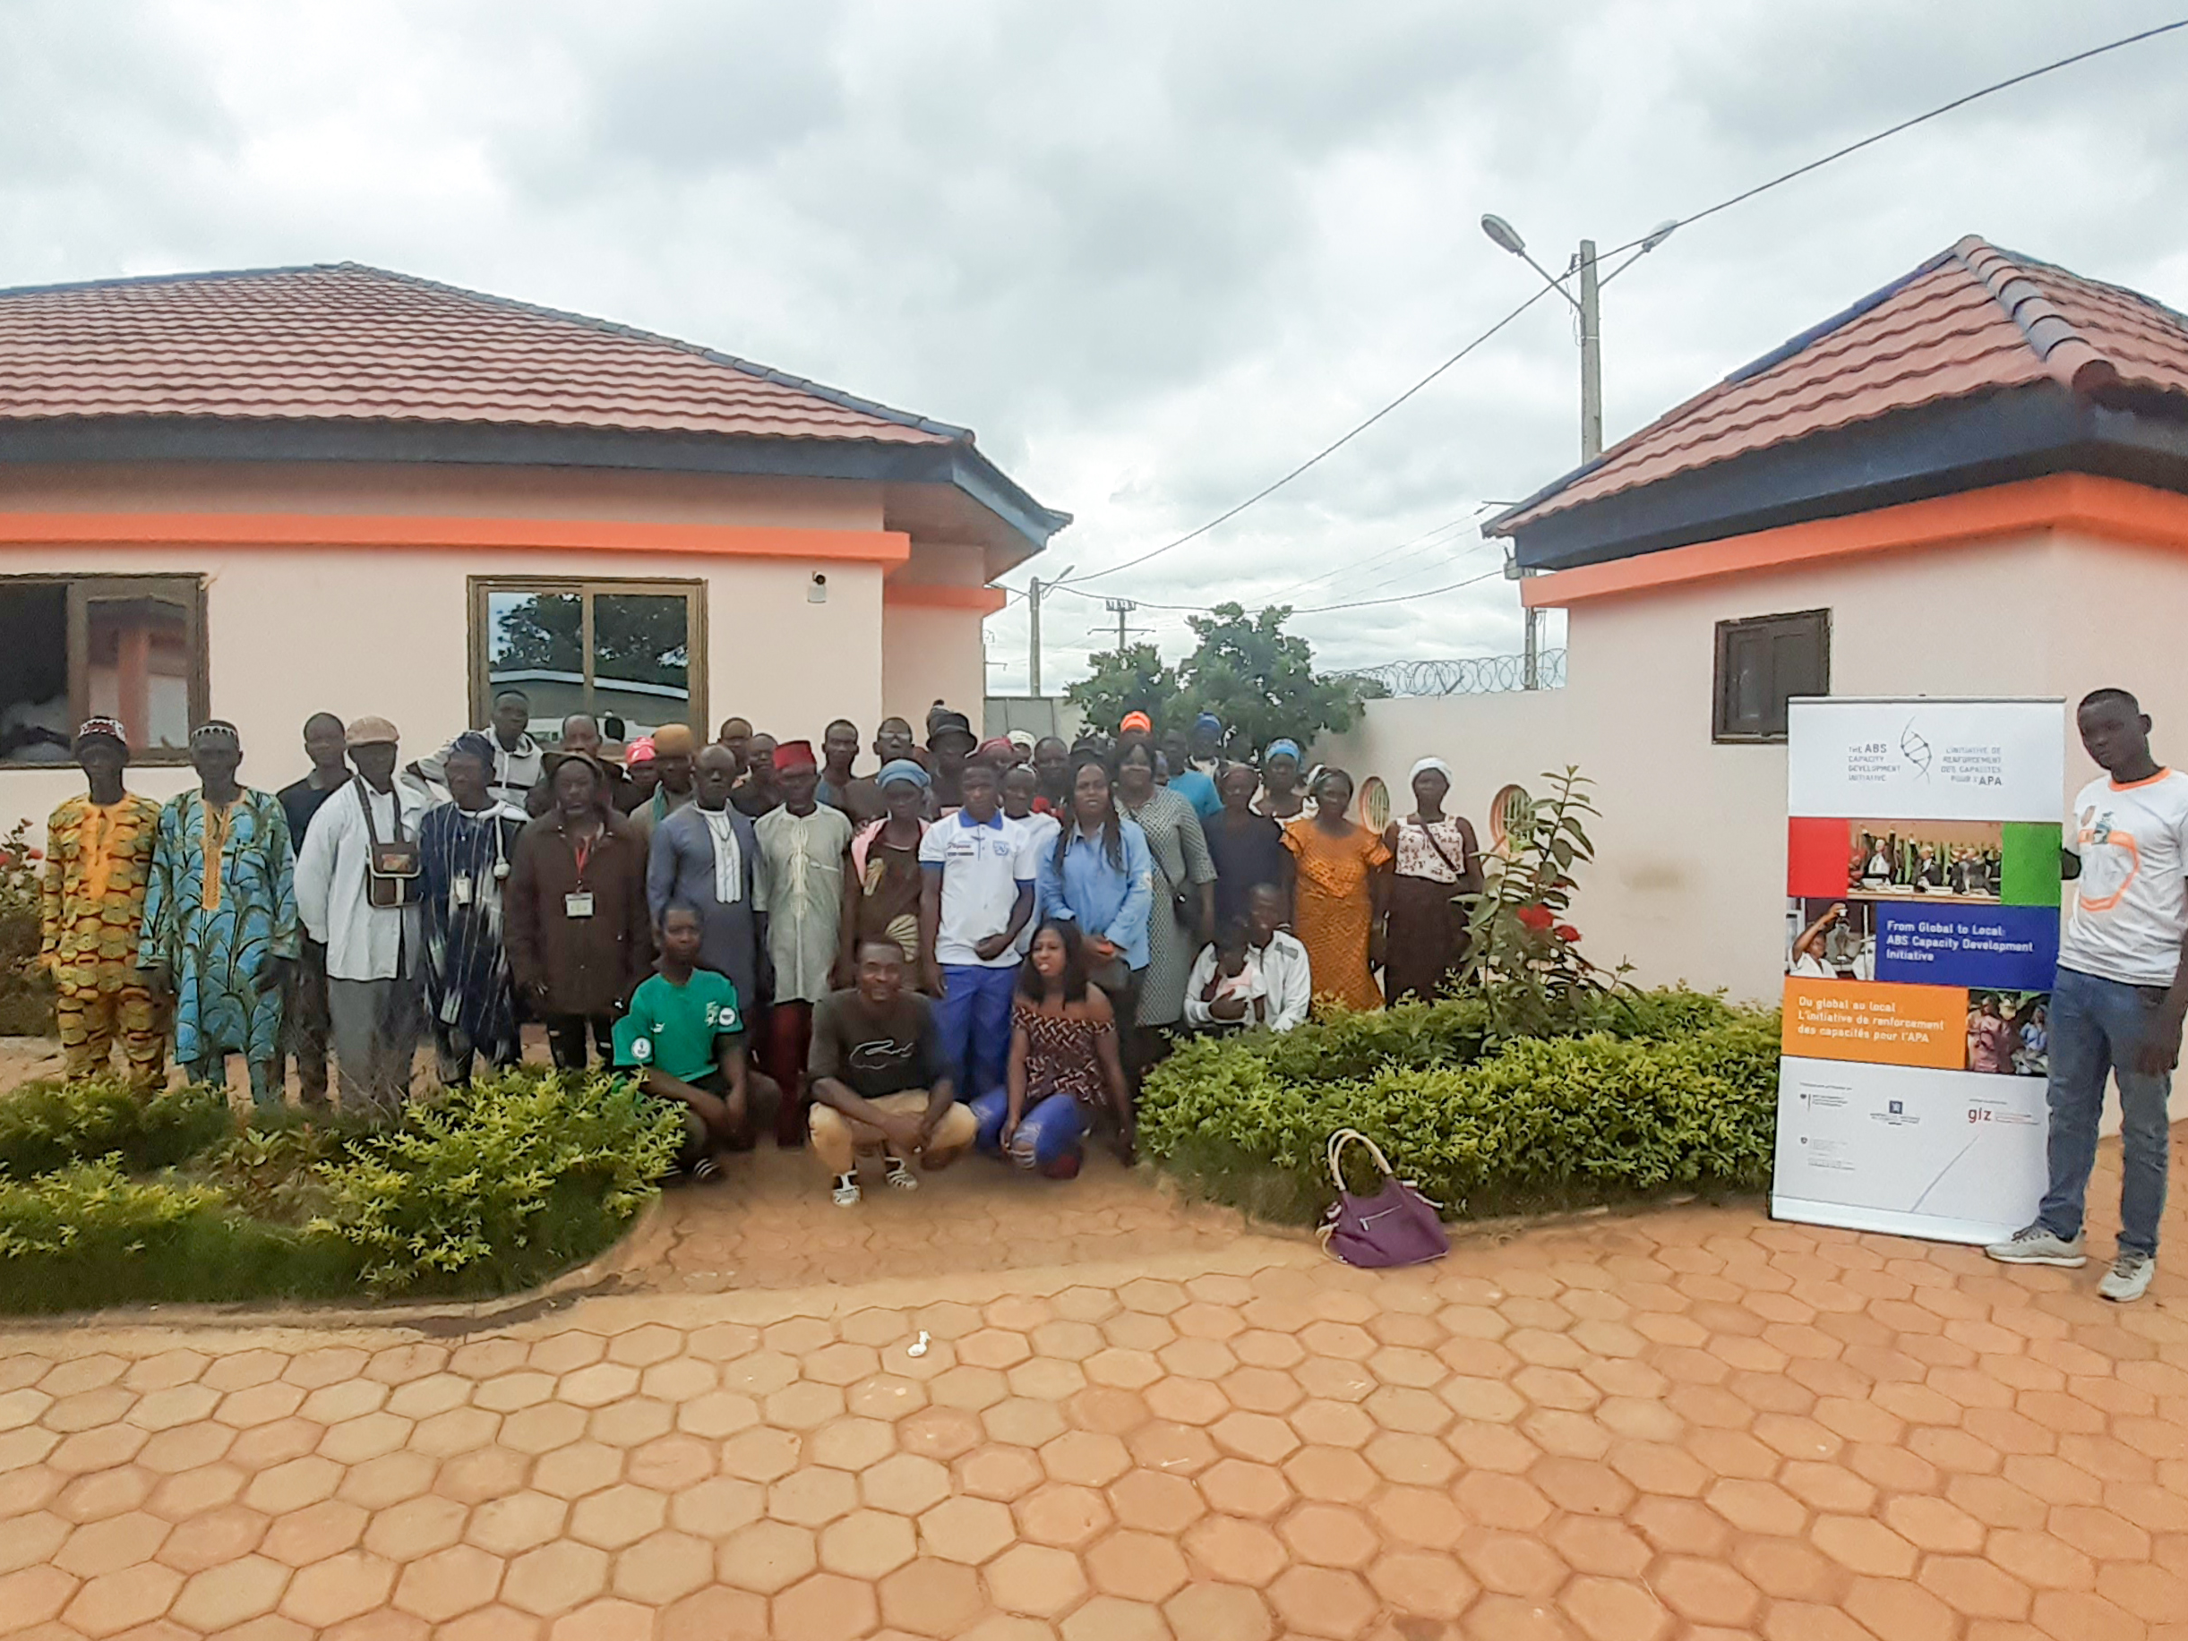
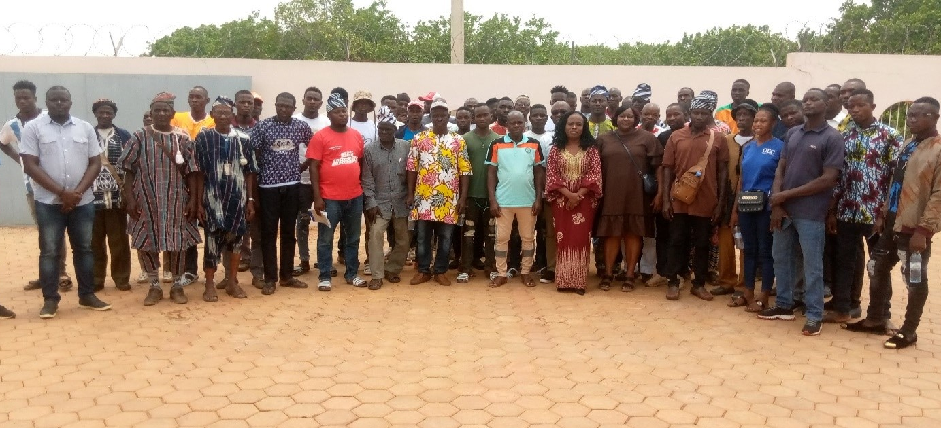
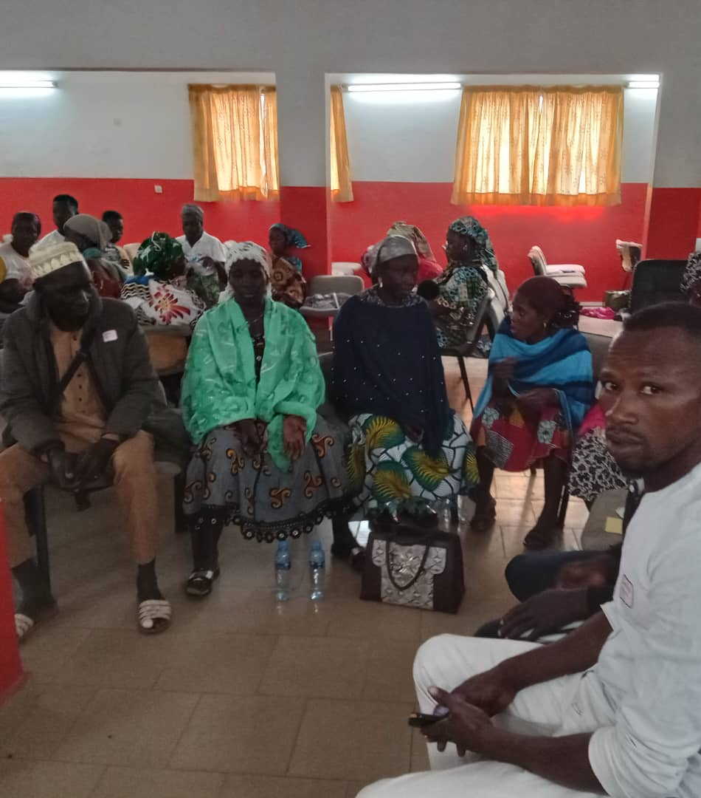
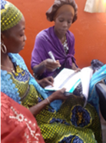
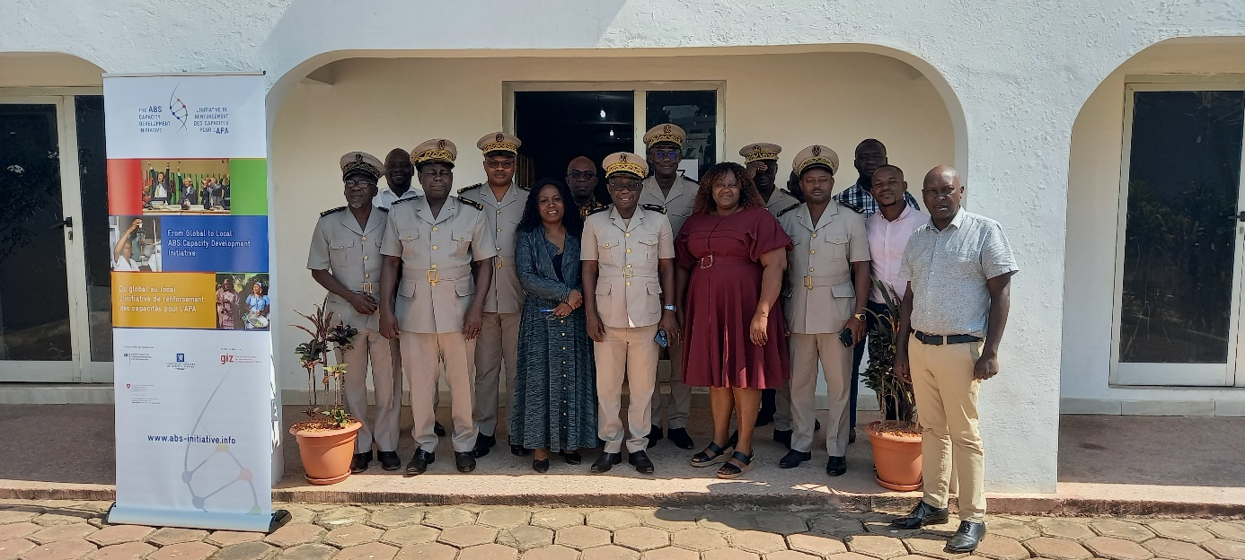
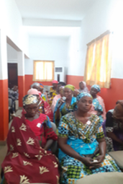
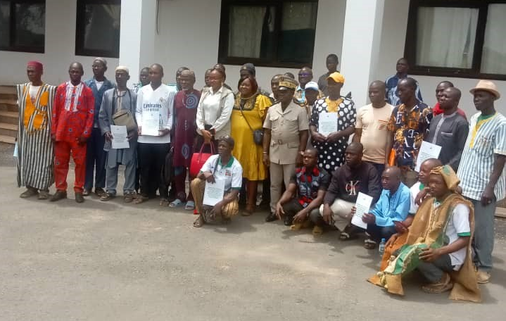
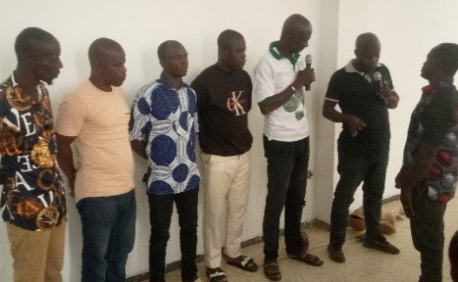
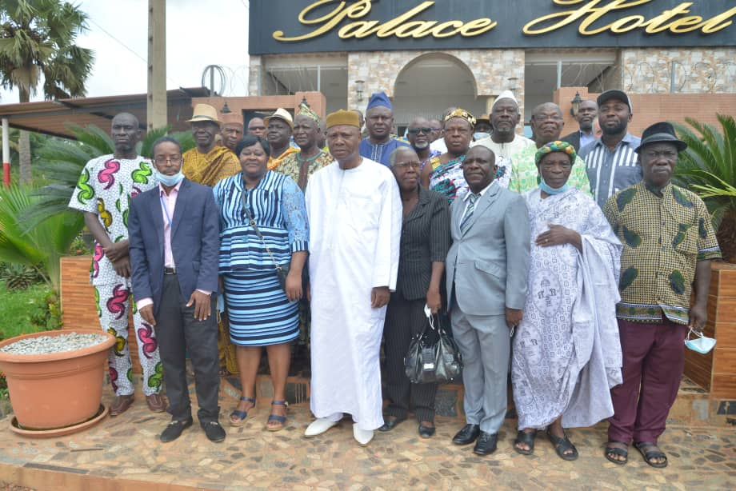
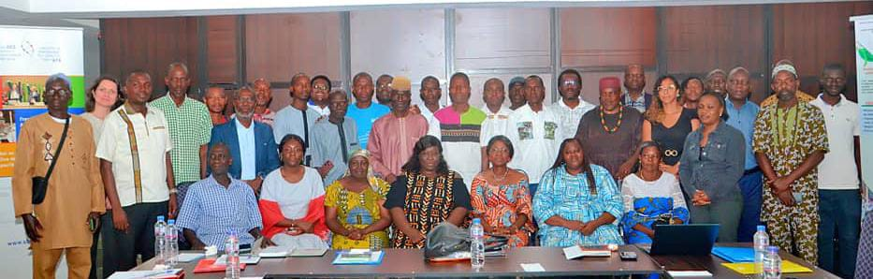
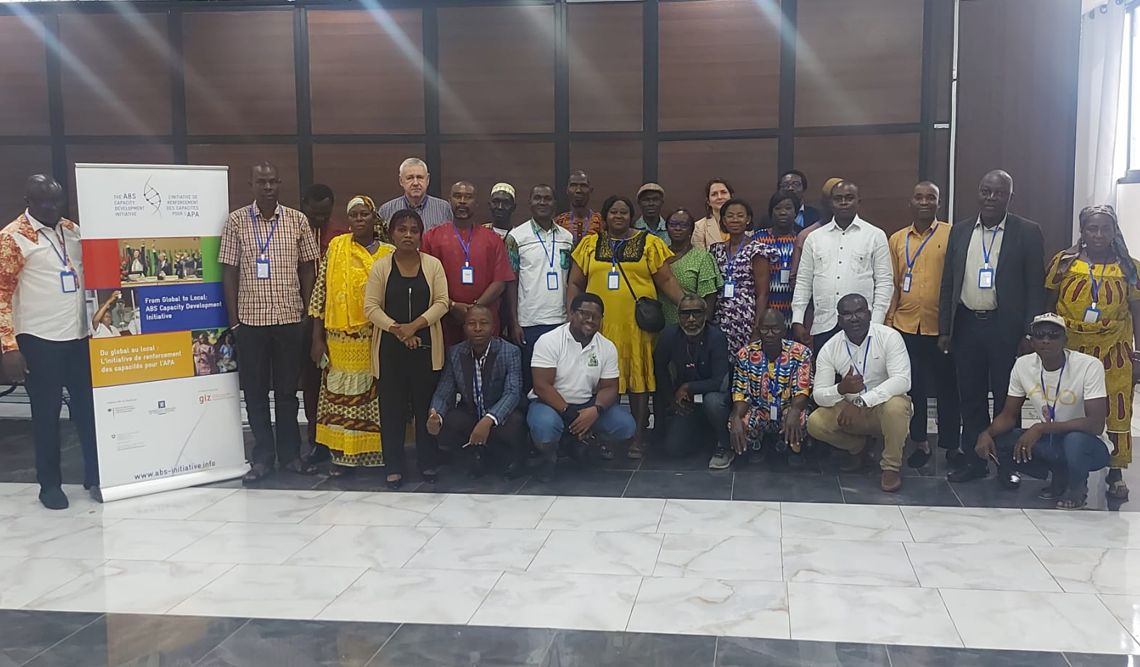
Le processus de collaboration avec les communautés locales en Côte d’Ivoire
Impressions

Slide 3
Le processus de collaboration avec les communautés locales en Côte d’Ivoire
Phases
Visite de courtoisie à la Chambre des rois & chefs traditionnels
Atelier national de sensibilisation des représentants régionaux des communautés locales
Sensibilisation des communautés locales par les animateurs et identification des représentants des communautés locales
Atelier de sensibilisation des autorités administra-tives régionales (régions du Hambol, du Bounkani
et du Tchologo)
Atelier régional de formation des représentants de communautés locales sur l’APA
Atelier de sensibilisation des autorités tradition-nelles régionales
Création d’associations communautaires
Identification et formation des animateurs communautaires
Intégration de représentants des associations à un partenariat multipartite (chercheurs, PME, gouvernement)

Slide 4
Le processus de collaboration avec les communautés locales et objectifs
Objectifs
Phases
Visite de courtoisie à la Chambre des rois & chefs traditionnels
Comprendre le fonctionnement de la Chambre (CNRCTCI),
Présenter le projet GIZ et l’APA,
Présenter les objectifs de l’atelier communautaire,
Recevoir des recommandations de la Chambre sur la mise en œuvre des activités
Atelier national de sensibilisa-tion des représentants régio-naux des communautés locales
S’échanger sur la valeur de la biodiversité, l’APA, et les droits des communautés locales,
Comprendre la nature et les impacts des interactions entre les communautés locales et les personnes extérieurs sur les ressources biologiques et connaissances traditionnelles associées,
Renforcer les connaissances sur l’APA, le rôle des communautés locales et les Protocoles Communautaires Bioculturels,
Définir les conditions et modalités de participation des communautés dans l’APA,
Identifier des participants aux processus APA,
Identifier les autorités locales (traditionnelles et administratives) au niveau de la zone d’intervention

Slide 5
Le processus de collaboration avec les communautés locales et objectifs
Objectifs
Phases
Atelier de sensibilisation des autorités administratives régionales (régions du Hambol, du Bounkani et du Tchologo)
Échanges avec quelques cartes illustrées:
a) la situation générale de la « Forêt et biodiversité en Côte d’Ivoire », b) l’APA,
c) Valeur de la biodiversité,
Présenter la mise en œuvre et procédure APA en côte d’Ivoire,
Recevoir des recommandations des autorités sur la mise en œuvre des activités,
Clarifier le rôle des communautés locales dans l’APA et le rôle des autorités administratives dans l’appui des communautés
Atelier de sensibilisation
des autorités traditionnelles régionales
Présentation sur la valeur de la biodiversité avec les cartes,
Présentation sur l’effectivité de l’appui en vue de l’implication des communautés locales dans l’APA,
Présentation du cadre APA en Côte d’Ivoire,
Les participants simulent une demande d’accès aux ressources et connaissances associées à niveau local,
Clarifier le rôle des communautés locales dans l’APA et le rôle des autorités traditionnelles dans l’appui des communautés

Slide 6
Le processus de collaboration avec les communautés locales et objectifs
Objectifs
Phases
Identification et formation des animateurs communautaires
Séléction des animateurs locaux,
Renforcement de capacités sur l’APA,
Échanger sur les rôles et missions des animateurs locaux,
Formation des animateurs sur l’utilisation des cartes illustrées,
Simulation des étapes d’APA à niveau local (accès, CPCC et négociation des CCCA)
Sensibilisation des communau-tés locales par les animateurs et identification des représen-tants des communautés locales
Visites des communautés et sensibilitations sur l’APA,
Sélection des participants à l’atelier

Slide 7
Le processus de collaboration avec les communautés locales et objectifs
Objectifs
Phases
Atelier régional de formation des représentants de commu-nautés locales sur l’ APA
Échanges sur la valeur des ressources et des connaissances traditionnelles associées, l’importance du contrôle de l’accès aux ressources et aux connaissances traditionnelles associées, le partage des avantages, les principes clés de l’APA,
Présentation du contexte national sur l’APA et sa procédure,
Simulation des étapes d’APA à niveau local (accès, CPCC et négociation des CCCA),
Mapping de ressources, connaissances, acteurs,
Reflexions sur les opportunités et défis dans la conservation et utilisation durable des ressources,
Diagnostiique sur la relation avec les autres acteurs,
Réflexion sur les perspectives, les attentes et les recommendations des participants par rapport à la mise en oeuvre de l’APA,
Choix des plantes priorisées,
Choix des participantes au partenariat multipartite

Slide 8
Le processus de collaboration avec les communautés locales et objectifs
Objectifs
Phases
Création d’associations commu-nautaires
Identification des associations existantes,
Réunion avec les autorités administratives et directeurs régionaux des trois ministères afin d’adhésion et soutien,
Atelier avec des naturothérapeutes afin de créer des associations
Discussions sur la création d’associations dans les communautés locales avec les structures décisionnelles
Intégration de représentants des associations à un partena-riat multipartite (chercheurs, PME, gouvernement)
Sélection des membres participants par les structures locales

Slide 9
Le processus de collaboration avec les communautés locales et les méthodes
Méthodes
Phases
① Analyse CAP-PAC pour préparer le processus
Visite de courtoisie à la Chambre des rois & chefs traditionnels
② Factsheet sur l’APA en Côte d’Ivoire, ③ Vidéo APA simplement expliqué et présentation sur le projet GIZ et l’APA
Atelier national de sensibilisa-tion des représentants régio-naux des communautés locales
④ Cartes illustrées, ③ Vidéo APA simplement expliqué et présentation sur l’APA et le rôle des communautés locales et travaux des groupes pour réfléchir sur la contribution des communautés locales au processus APA (expériences avec d’autres acteurs, rôles des communautés dans l’APA, CPCC et CCCA), ① Intégration d’analyse CAP-PAC après l’atelier et en préparation à la suite
Atelier de sensibilisation des autorités administratives régionales (régions du Hambol, du Bounkani et du Tchologo)
④ Cartes illustrées, ③ Vidéo APA simplement expliqué et présentation sur l’APA en
Côte d’Ivoire
Atelier de sensibilisation
des autorités traditionnelles régionales
④ Cartes illustrées et présentation sur des exemples de CCCA, les négociations et
les différents types d’avantages ainsi que sur la procédure de l’APA en Côte d’Ivoire,
⑤ Jeux de rôles sur l’accès à une ressource et les connaissances traditionnelles associées dans les localités de la région

Slide 10
Le processus de collaboration avec les communautés locales et les méthodes
Méthodes
Phases
① Analyse CAP-PAC pour préparer le processus
Identification et formation des animateurs communautaires
① Critères de sélection pour les animateurs : a) Équilibre de genre, b) expérience en travail communautaire et dans la région, c) être alphabétisé, d) maîtrise du Français et de langues locales, ④ Mise à disposition des animateurs d’un set de cartes illustrées, ⑤ Jeux de rôles
Sensibilisation des communau-tés locales par les animateurs et identification des représen-tants des communautés locales
④ Cartes illustrées, ① Critères de sélection pour les participants à l’atelier :
a) Équilibre de genre, b) connaissance et utilisation des plantes médicinales,
c) volonté d’informer les communautés locales des résultats de l’atelier,
d) être alphabétisé (critère difficile et pas obligatoire)
Atelier régional de formation des représentants de commu-nautés locales sur l’ APA
Traduction aux langues locales par les animateurs, ⑥ Évaluation des connaissances sur l’APA avant et après l’atelier (en orale pour la présence de personnes analphabètes surtout parmi les femmes), ④ Cartes illustrées et présentation sur le cadre national et la procédure, ⑤ Jeux de rôle, Impressions et résumés des journées, ⑦ Travaux des groupes
et restitutions en plénière et documentation avec les tableaux mous et les cartes

Slide 11
Le processus de collaboration avec les communautés locales et les méthodes
Méthodes
Phases
① Analyse CAP-PAC pour préparer le processus
Création d’associations commu-nautaires
1er atelier : présentations sur le projet GIZ, sur l’APA et présentation par un représentant d’association de tradipraticiens, travail de groupe pour chaque département, recommandations
2ème atelier : ⑤ Jeux de rôle par l’équipe et présentation d’association de tradipraticiens et discussion sur la création d’associations, y compris les craintes, et groupes de travail pour chaque département, et choix des représentantes pour chaque département sur la base de critères de sélection
Intégration de représentants des associations à un partena-riat multipartite (chercheurs, PME, gouvernement)
Ateliers du partenariat multipartite avec pleine participation des représentants communautaires/travaux des groupes : développement d’une vision, d’un plan d’action avec activités de collaboration entre les partenaires.
Le rôle et les responsabilités des communautés locales sont précisés dans un accord formel signé par tous les partenaires: « Les communautés locales ont un rôle central dans la conservation de la biodiversité et la transmission des connaissances; ils vont participer pleinement au partenariat à travers des représentants, ils vont fournir les trois plantes et veiller à la conservation et l’utilisation durable des 3 plantes dans leurs régions respectives. », ③ Vidéo valorisation simplement expliqué

Slide 12
① L’analyse CAP-PAC au début du processus et après des ateliers
Avantages
Phases
Visite de courtoisie à la Chambre des rois & chefs traditionnels
Une approche efficace pour les facilitateurs qui souhaitent:
  Comprendre en profondeur quelle est la situation de départ/ le contexte du groupe d’acteurs participant au projet.
  Réfléchir en profondeur sur la situation souhaitée (les objectifs de l’activité ou du projet).
  Planifier sur la base de la situation actuelle et de la situation souhaitée les activités à mener et les méthodes à utiliser.
Atelier national de sensibilisa-tion des représentants régio-naux des communautés locales
Atelier de sensibilisation des autorités administratives régionales (régions du Hambol, du Bounkani et du Tchologo)
L’analyse ne vise pas seulement à transmettre des connaissances sur un sujet, mais aussi
à donner aux acteurs les moyens d’agir et de prendre des responsabilités à cet égard.
Les acteurs:
  initient un changement
  ont une autre attitude
  se comportent différemment
Cela n’est possible que si l’on transmet non seulement des connaissances (la tête)
mais l’on comprend aussi ce que ces personnes souhaitent (le cœur) et comment ce qu’elles souhaitent peut être réalisé (les mains).
Atelier de sensibilisation
des autorités traditionnelles régionales
Identification et formation des animateurs communautaires
Sensibilisation des communau-tés locales par les animateurs et identification des représen-tants des communautés locales

Slide 13

① L’analyse CAP-PAC associée au modèle « tête-main-cœur »
Le modèle « tête-main-cœur », qui remonte à Johann Heinrich Pestalozzi, est une approche qui met l’accent
sur l’éducation holistique et prend en compte trois dimensions :
la tête : les capacités cognitives et analytiques, la connaissance et l’intelligence.
la main : les compétences pratiques, l’action et la mise en œuvre.
le cœur : l’intelligence émotionnelle, les valeurs et l’empathie.
Ce modèle est utilisé dans différents contextes pédagogiques pour promouvoir l’apprentissage
et le développement personnel de manière globale.
Les trois niveau de l’analyse sont
« Connaissance» attribuées à la « tête » (processus cognitifs)
« Pratiques » attribuées aux « mains » (mise en œuvre pratique)
« Attitudes » attribuées au « cœur » (valeurs et réflexion)

Slide 14
① L’analyse CAP-PAC – un exemple concret
L’analyse CAP-PAC peut, par exemple, être utilisée pour la communication en se basant sur les principes suivants :
La communication ne doit pas seulement toucher la tête des groupes cibles
mais on veut aussi qu’ils fassent quelque chose (changement de pratiques-les mains)
et cela passe par leur motivation, la confiance des personnes (le cœur).
Comment utiliser cette approche?
L’exercice se développe en six étapes, en passant deux fois par chaque niveau, d’abord l’analyse de la situation actuelle, ensuite les réflexions sur la situation souhaitée.
Pour développer des objectifs de communication, nous procédons donc dans l’ordre « CAP-PAC » en répondant aux questions correspondantes à chaque niveau d’analyse:
SITUATION ACTUELLE
SITUATION SOUHAITÉE
Quelles sont les connaissances actuelles sur le sujet en question auprès des acteurs-cibles?
Quelle est l’attitude actuelle à ce sujet parmi les acteurs-cibles?
Quelles sont les pratiques actuelles à ce sujet par les acteurs-cibles?
Quelle est la pratique que l’on souhaiterait que les acteurs-cibles assument?
Quelle est l’attitude nécessaire pour que les acteurs mettent
en pratique ce changement?
Qu’est-ce que les acteurs-cibles doivent-ils savoir pour changer leur attitude et vouloir mettre en pratique ce changement?

Slide 15
① L’analyse CAP-PAC – Exemple : objectifs de communication
L’intégration des communautés locales dans la mise en œuvre du processus national APA
SITUATION ACTUELLE
SITUATION SOUHAITÉE
PRATIQUE (les « mains ») | 3. Pas d’activités/d’actions envers le projet Manque de participation aux ateliers offerts Manifestation de volonté à participer Le respect de leurs coutumes, structures traditionnelles, p.ex. hiérarchies/ autorités Organisation claire (traditionnelle) de prise de décisions La cession des ressources génétiques et CTA aux demandeurs, sans contrepartie Gestion des ressources naturelles Pratiques culturelles |  | 4. Collaborer avec le gouvernement Contribuer au développement du système de l’APA Désignation de leurs représentants pour participer au comité ad-hoc APA Communiquer et défendre la valeur multi-dimensionnelle de leurs ressources et CTA dans le processus APA Défendre leurs intérêts vis-à-vis les utilisateurs des RG Avoir le consentement et négocier avec les demandeurs Communiquer et défendre la valeur multi-dimensionnelle de leurs ressources et CTA envers les utilisateurs Protéger d’avantage les ressources et CTA
ATTITUDE (MOTIVATION) (le « cœur ») | 2. Manque d’identification avec le processus APA Manque de conscience de leur rôle dans le processus APA Manque de confiance vers les autres acteurs Fierté de leur culture et de leurs connaissances traditionnelles Identification / lien direct avec les ressources |  | 5. Développement de confiance, tout au long du processus Désir de participer dans le partage des avantages Désir pour l’engagement dans le processus, de jouer un rôle actif Conscience de l’importance de leur rôle dans le processus Acceptance et ouverture à la participation d’autres acteurs dans le processus Décisions consensuelles communautaires (p.ex. dans les négociations, dans les activités)
CONNAISSANCES (la « tête ») | 1. Manque d’information sur l’APA en général Pas de connaissances sur le lien entre l’APA et leur vie / leur réalité Connaissance de leurs ressources biologiques et génétiques Connaissances traditionnelles associés aux ressources Réseau: connaissance des acteurs pertinents/des représentants du niveau local Savent qu’il y a des personnes (chercheurs) qui viennent et qui sont intéressés aux ressources |  | 6. Savoir qu’il y a un cadre international et national (sans grands détails) Connaître les avantages de l’APA pour les communautés (à quoi ça sert) Savoir que la valeur économique de leurs ressources et CTA peut augmenter avec le processus APA Connaissance des opportunités et risques (partage de avantages) Connaissances du processus Connaître leur position dans le processus Connaissance des autres parties prenantes et leurs rôles dans le processus Dispositions clés du projet de décret (Accès, CPCC, CCCA)

Slide 16
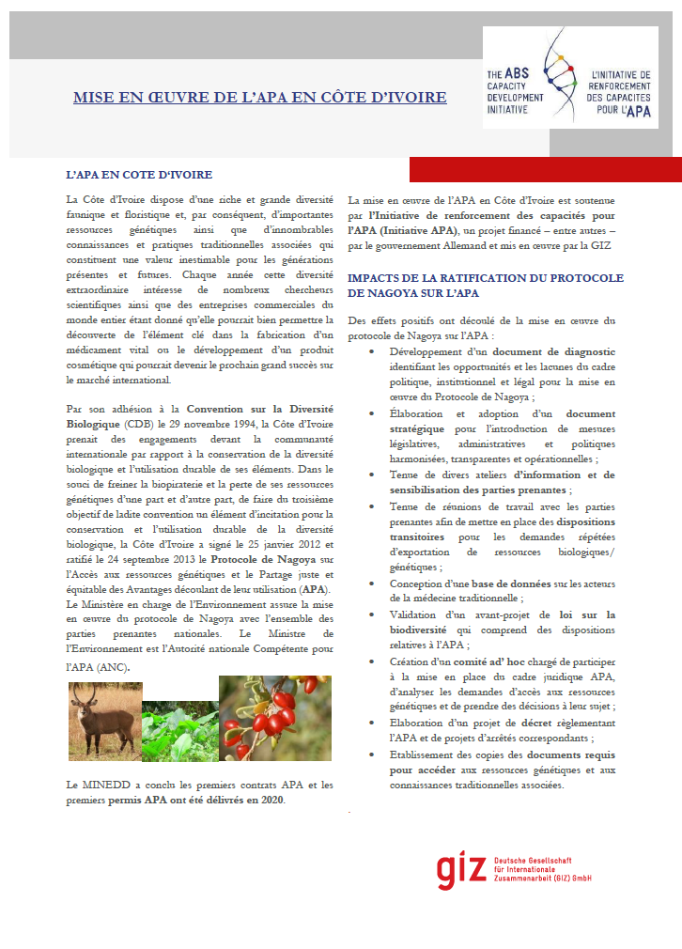
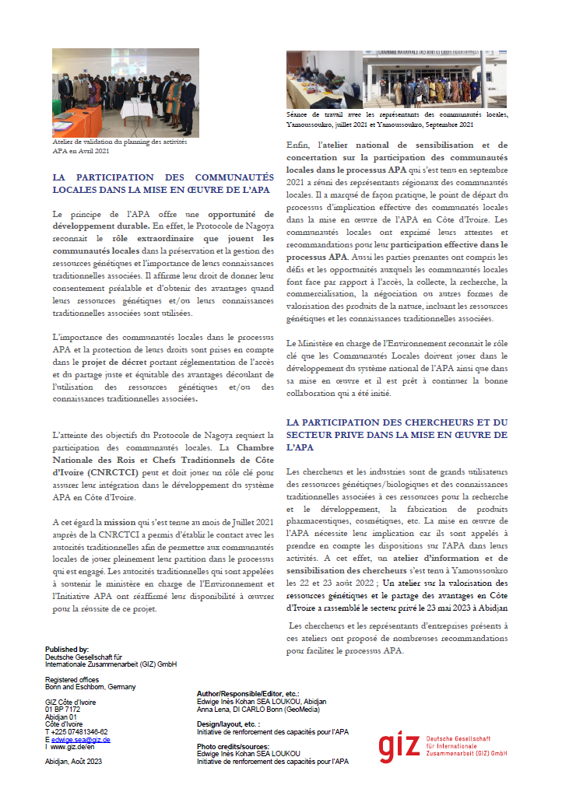
② Factsheet sur l’APA en Côte d’Ivoire
Phases
Avantages
Visite de courtoisie à la Chambre des rois & chefs traditionnels
Une approche efficace pour les facilitateurs qui souhaitent:
  Informer des acteurs alphabétisés sur un sujet (ici, un projet et les conditions générales d’un nouveau thème),
  c’est-à-dire à se présenter officiellement
  et permettre la prise de contact.

Slide 17
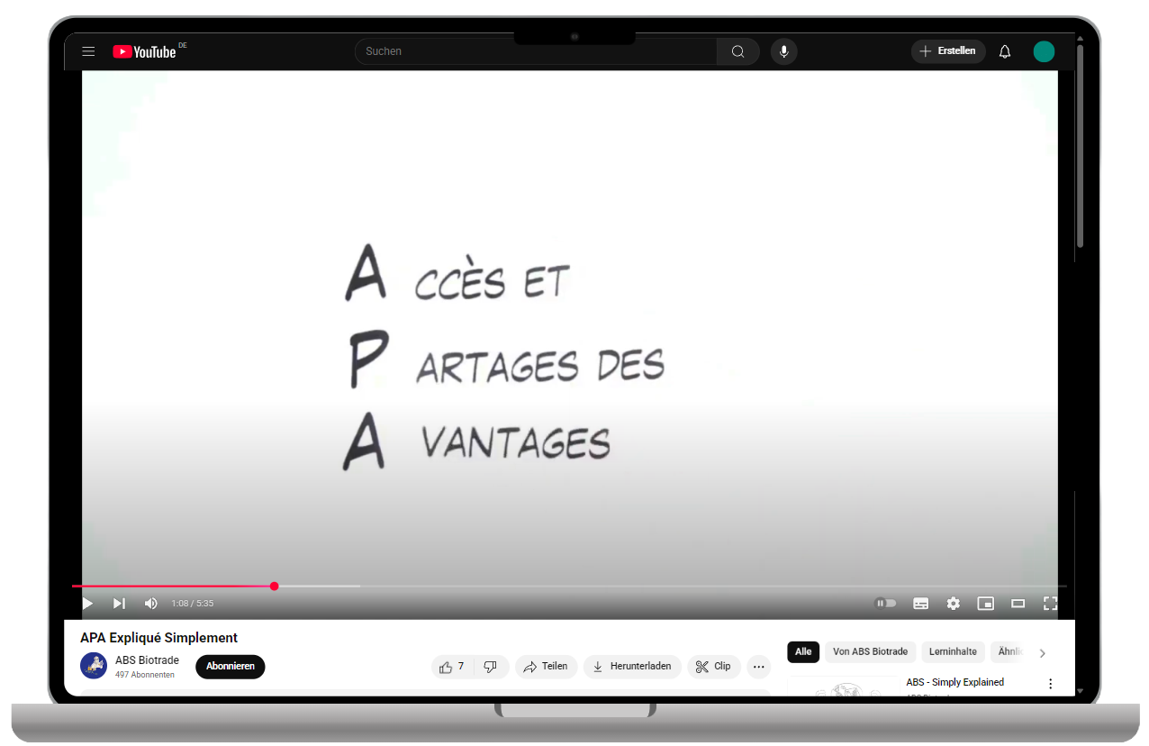
③ Vidéo APA et vidéo valorisation simplement expliqué
Avantages
Phases
Visite de courtoisie à la Chambre des rois & chefs traditionnels
Une approche efficace pour les facilitateurs qui souhaitent:
  Communiquer à un public alphabétisé un sujet complexe (ici un nouveau cadre international sur une approche inconnue au groupe cible).
  Présenter le sujet d’une façon simple pour permettre à différents groupes cibles de se familiariser avec le sujet en question.
  Introduire un sujet qui sera ensuite présenté et discuté en détail (après avoir visionné
  la vidéo, les spectateurs doivent pouvoir poser des questions sur son contenu).
Atelier national de sensibilisa-tion des représentants régio-naux des communautés locales
Atelier de sensibilisation des autorités administratives régionales (régions du Hambol, du Bounkani et du Tchologo)
Intégration de représentants des associations à un partena-riat multipartite (chercheurs, PME, gouvernement)
Lien vers la vidéo APA:
https://www.youtube.com/watch?v=lf72JSPTwXc
Lien vers la vidéo volarisation:
https://vimeo.com/828824709/b0473b0810

Slide 18
④ Les cartes illustrées ou Boîte à images sur l’APA
Avantages
Phases
Atelier national de sensibilisa-tion des représentants régio-naux des communautés locales
Une approche efficace pour les facilitateurs qui souhaitent:
  Communiquer un sujet complexe (en l’occurrence l’approche de l’Accès et du Partage des Avantages (APA)) à un groupe alphabétisé ou non alphabétisé.
  Présenter le sujet de manière simple pour permettre aux différents groupes cibles de se familiariser avec le sujet en question.
  Permettre aux participants d’intervenir lors de l’utilisation des cartes illustrées, en reliant le contenu à leurs propres expériences pour permettre une véritable appropriation.
  Provoquer un échange d’idées et réserver suffisamment de temps pour cela.
Atelier de sensibilisation des autorités administratives régionales (régions du Hambol, du Bounkani et du Tchologo)
Atelier de sensibilisation
des autorités traditionnelles régionales
Identification et formation des animateurs communautaires
Sensibilisation des communau-tés locales par les animateurs et identification des représen-tants des communautés locales
Atelier régional de formation des représentants de commu-nautés locales sur l’ APA

Slide 19
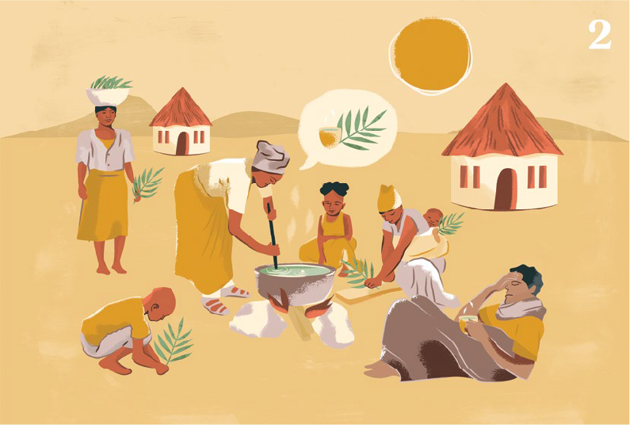
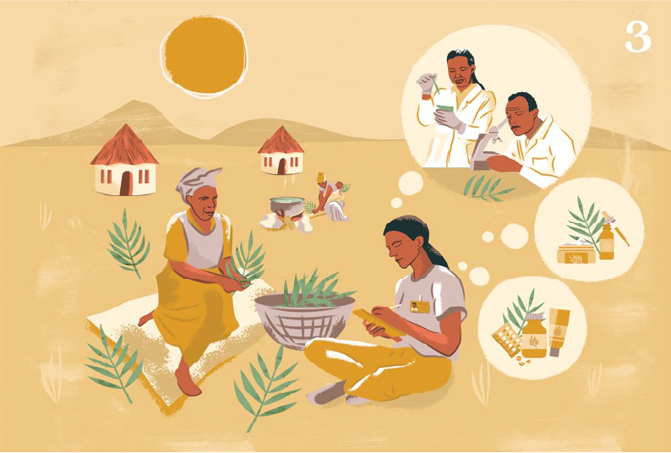
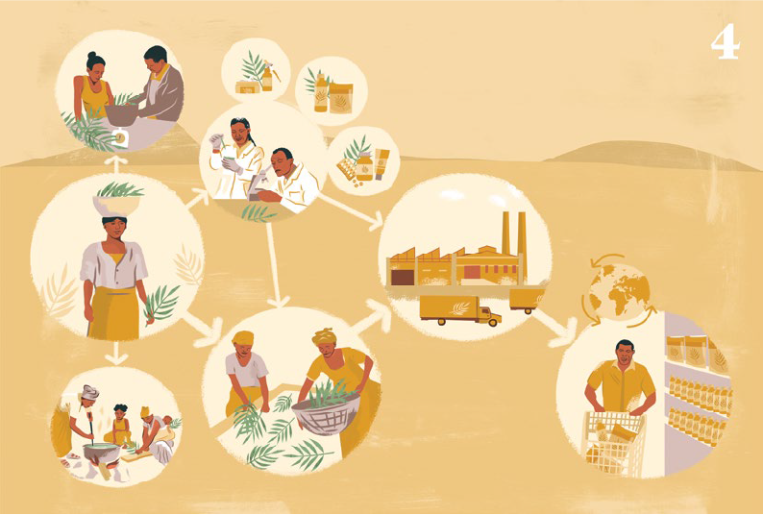
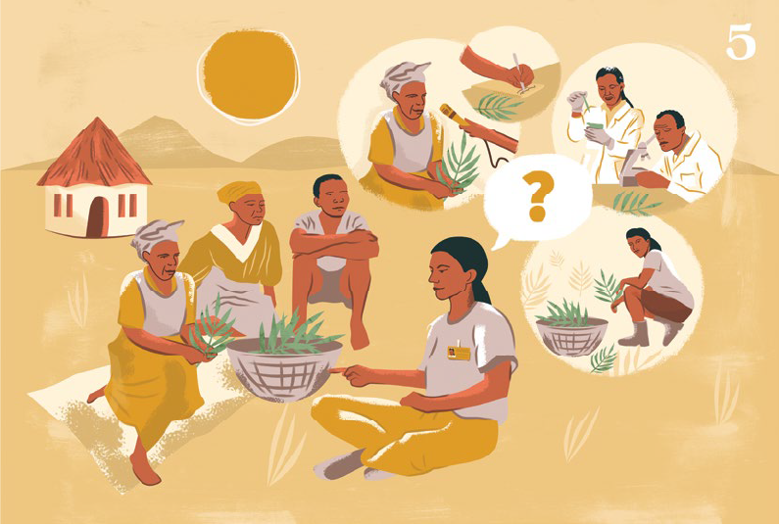
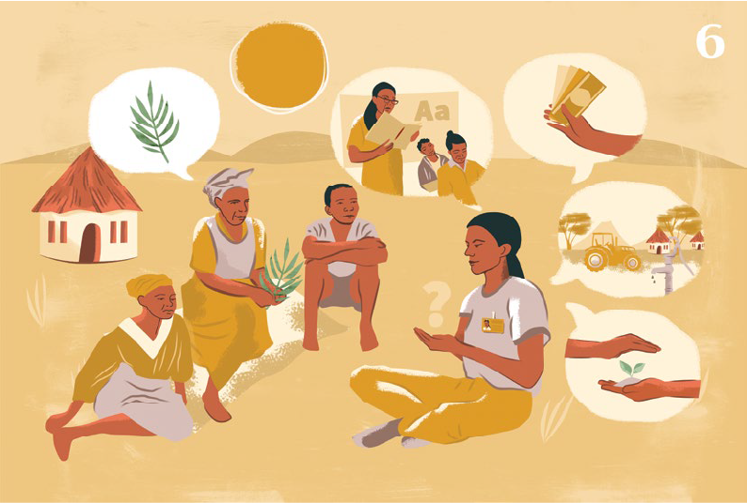
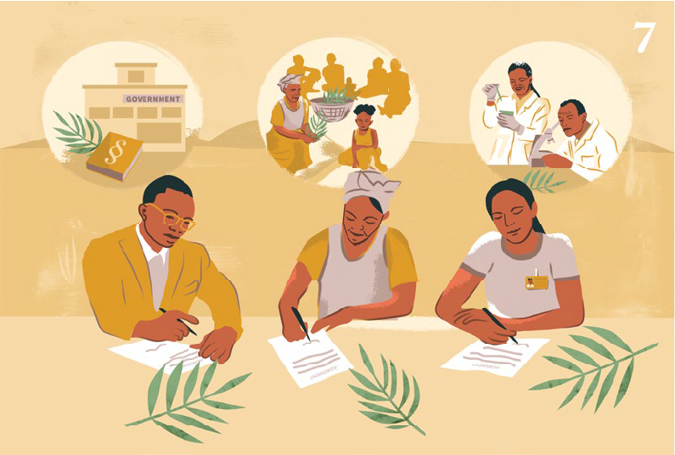
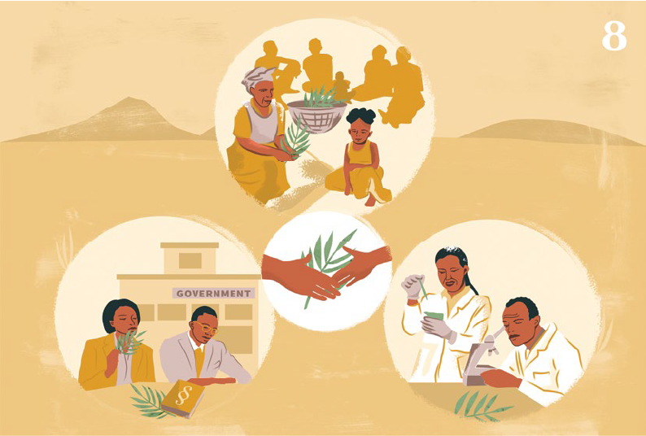
④ Les cartes illustrées ou Boîte à images sur l’APA
Mode dʼemploi
  Utiliser un support de communication adapté est souvent utile pour faciliter les échanges avec les communautés.
  Les cartes illustrées ont justement été créées à cet effet pour informer facilement les communautés sur l’APA.
  Il existe au total huit cartes illustrées, ainsi qu’un guide d’instruction sur leur utilisation.
  Chacune des 8 cartes concerne un sujet lié à l’APA : « les ressources biologique », « les connaissances traditionnelles », « l’utilisation et les utilisateurs », « chaîne de valeur », « la demande de permission », « le partage des avantages »,
  « chose promise, chose due », et « les droits et les responsabilités »
  Chaque carte dispose d’un numéro car elles sont toutes liées les unes aux autres.
Commencer
  Seules les images sont montrées aux participants ;
  le texte est destiné à orienter le facilitateur sur ce qu’il peut dire pour expliquer chaque sujet.
La boîte à images est disponible au lien suivant :
https://www.abs-biotrade.info/fileadmin/Media/03_Topics/Specific_Issues/
Traditional_Knowledge/Picture-Cards-MANUAL-WEB-FR.pdf
ou sur le site web de Natural Justice :
https://naturaljustice.org/publication/the-abs-picture-box
Nous avons fourni aux facilitateurs un jeu de
cartes imprimées et plastifiées afin qu’ils puissent l’emporter dans les communautés locales.

Slide 20
④ Les cartes illustrées ou Boîte à images sur l’APA
Questions du modérateur et Réponses des participants
Qui pourrait nous décrire ce qu’il y a sur cette image ?
Est-ce qu’on peut trouver toutes les choses qui figurent sur cette image dans votre village ?
Est-ce que la disponibilité de ces ressources a changé dans vos villages durant ces dernières années ?
Comment cela a-t-elle changé ?
Explication/Interprétation de la carte par le modérateur
Sur l’image, nous voyons des plantes, des animaux il y a des microbes et nous vivons avec eux dans nos villages, nos cases et dans nos forêts/savanes. Ce sont des ressources vivantes.
Mais nous voyons aussi des ressources qui sont appelées non vivantes telle que l’eau, la terre les montagnes etc. Pendant ces 2 jours nous allons échanger sur les plantes, les animaux et les microbes.
Nous constatons aussi que ces plantes, les animaux, microbes se trouvent partout (dans l’eau,
les plantations, les champs, les montagnes, la forêt, la savane, le ciel…)
La disponibilité ou non de ces ressources est un sujet très important dont nous parlerons.

Slide 21
④ Les cartes illustrées ou Boîte à images sur l’APA
Questions du modérateur et Réponses des participants
Décrivez cette image selon votre compréhension
Et vous, dans votre village, en quoi est-ce que vous utilisez les plantes, les animaux, les autres ressources vivantes dans votre vie quotidienne ?
D’où viennent ces connaissances sur ces ressources ?
Comment vous les transmettez à vos enfants ?
Explication/Interprétation de la carte par le modérateur
On peut ajouter aussi ce sont les feuilles qui ont été ramenées du champ qui sont préparées comme remède ou médicament pour soigner l’homme qui est couché malade sur l’image. On peut même voire qu’il est en train de boire ce médicament.
Les enfants observent ce que les adultes font, c’est peut-être ainsi que les connaissances traditionnelles sur les plantes sont transmises aux enfants.
Avec cette image, nous retenons que la vie des communautés locales
est très liée et dépend des ressources qui sont sur leur territoire.
Ces ressources leur servent d’alimentation, de médicament traditionnel, de nourriture pour les animaux domestiques.
Vous, communautés locales, vous détenez de très grandes et très impor-tantes connaissances sur ces ressources, le lieu où elles se trouvent, leur mode de vie, leur mode de cueillette, leur vertu ou encore leur utilisation. Vos connaissances vous sont transmises par vos parents, des détenteurs de connaissance, des ainés, également par l’observation et l’utilisation quotidienne des ressources.
Ces connaissances sont généralement appelées des connaissances traditionnelles.
Nous venons de voire que vous communautés locales êtes entourés de plantes, les animaux… avec lesquels vous vivez au quotidien et qui vous sont très utiles. De ces ressources, vous détenez d’importantes connais-sances traditionnelles. Mais savez-vous que ce ne sont pas uniquement les communautés locales qui s’intéressent à ces ressources et à ces connaissances ?

Slide 22
④ Les cartes illustrées ou Boîte à images sur l’APA
Questions du modérateur et Réponses des participants
Quelqu’un pourrait-il nous décrire ce qui se passe sur cette image ?
À votre avis qu’est-ce qui se passe ?
Et dans votre cas, est-ce que des personnes extérieures sont-elles déjà venues dans votre village et demander des informations sur les plantes et les animaux, mais aussi sur vos connaissances ?
À votre avis pourquoi ces personnes s’intéressent à ces plantes, à ces animaux et aussi à vos connaissances traditionnelles ?
Explication/Interprétation de la carte par le modérateur
Nous voyons qu’il y a une nouvelle personne sur l’image, c’est une femme qui n’appartient pas à la communauté, pas au village et qui vient de l’extérieur, certainement de la ville, vu son habillement et son badge.
On voit que la femme qui vient de l’extérieur du village s’intéresse à la plante que la femme du village a utilisé tout à l’heure. Elle demande des informations sur la plante et écrit des notes sur le papier qu’elle tient dans la main. Pendant ce temps, elle imagine aussi les différents produits qui peuvent être fabriqués avec ces plante, c’est ce qui est dessiné dans les trois petites bulles
Retenons que les ressources et les connaissances traditionnelles des communautés locales sont importantes pour vous-même mais peuvent être utiles également pour les personnes en dehors des villages voir pour le monde entier.
Des chercheurs peuvent s’intéresser à étudier les ressources pour mieux les comprendre, d’autres chercheurs aussi s’y intéressent pour les utiliser dans le développement de produits comme les vaccins, les médicaments, les parfums, etc. C’est pour cela que ces personnes peuvent demander à avoir des plantes ou animaux de chez vous.
Et les connaissances traditionnelles des communautés locales permettent aux personnes externes de savoir quelles sont les ressources qui se trouvent sur un territoire, leur vertu et leur utilisation par la communauté.

Slide 23
④ Les cartes illustrées ou Boîte à images sur l’APA
Questions du modérateur et Réponses des participants
Décrivez cette image selon votre compréhension
Est-ce que vous savez où partent les ressources une fois qu’elles quittent votre village ?
Explication/Interprétation de la carte par le modérateur
Cette image nous donne plus de détails. Elle décrit comment une ressource prise dans vos villages est utilisée hors du village pour être trans-formée en des produit qui sont ensuite vendus dans les marchés, super-marchés, magasins et pharmacies. (Exemple fruit de feuille d’attiéké qui est utilisé pour produire sucre des diabétiques vendu dans le pays aussi dans d’autres pays du monde.)
Nous retrouvons ici la femme du village qui tient la plante et qui porte le panier de feuilles sur la tête. Une fois que cette ressource/plante sont prises dans le village, des personnes les vendent des fois directement sur les marchés (toujours sous forme de plante). D’autres personnes, comme les chercheurs emmènent d’abord la plante dans un lieu (laboratoire) pour faire des recherches et vérifier les vertus de la plante et son utilisation. Cette recherche peut durer quelques mois mais des fois elle peut aussi durer des années.
Une fois que la recherche a prouvé la vertu de la ressource et son mode d’utilisation, c’est à ce moment que la plante est envoyée dans un endroit, par exemple une usine, pour être transformée en produit tels que des médi-caments, des savons, des boissons, des vaccins, des parfums ou autres.
Mais il arrive aussi que la recherche menée n’a pas eu de résultat positif
et la ressources/la plante n’est pas utilisée pour le développement d’un produit.
Mais il est important de retenir que toutes ces activités doivent être effectuées de manière à protéger les ressources et assurer leur dispo-nibilité dans le temps, mais aussi protéger les intérêts et les droits des communautés locales. C’est pour cette raison qu’avant de prendre une ressource quelconque dans un endroit, il faut d’abord demander la permission des communautés locales qui gardent et gèrent les ressources.

Slide 24
④ Les cartes illustrées ou Boîte à images sur l’APA
Questions du modérateur et Réponses des participants
Est-il important que les personnes qui souhaitent prendre et utiliser les ressources dans vos villages et les connaissances traditionnelles associées demandent votre permission d’abord ?
Pourquoi ?
Qu’est ce qui peut se passer sur cette image ?
Explication/Interprétation de la carte par le modérateur
Cette carte présente la demande de permission aux communautés locales.
Demander la permission avant de faire quelque chose est une forme de respect envers les communautés.
Sur l’image, nous voyons que la femme étrangère au village s’intéresse
à la plante et elle indique à la communauté qu’elle souhaiterait en prendre pour faire de la recherche sur la plante ; et demande la permission de la communauté d’abord. Dans ce cas, après avoir bien été informée sur l’identité de la femme, ce qu’elle voudrait faire avec la ressource, les villageois pourraient accepter ou refuser.
Cette démarche est le moyen par lequel la communauté contrôle mieux l’accès à ses ressources et connait comment la ressource sera utilisée lorsqu’elle a été prise.

Slide 25
④ Les cartes illustrées ou Boîte à images sur l’APA
Questions du modérateur et Réponses des participants
Qu’est-ce qui se passe à votre avis ?
De quoi est-ce qu’ils sont en train de discuter ?
Que représente les images dans les petites bulles ?
Quelles peuvent être ces avantages à votre avis ?
Explication/Interprétation de la carte par le modérateur
Cette image ressemble légèrement à la précédente représente la même scène que précédemment.
Ici on parle surtout de donnant-donnant, c’est-à-dire que quand quelqu’un prend quelque chose, il peut également donner quelque chose en retour.
Les communautés locales et les personnes extérieures peuvent alors discuter ensemble des possibles conditions pour pouvoir prendre la ressource et l’utiliser. Cela peut impliquer de convenir sur les possibles avantages qui seraient à partager avec les communautés si l’utilisation de
la ressource génère des avantages. Il s’agit ici surtout d’avantages qui vise
le bien commun, le développement local de l’ensemble de la communauté et la protection de la ressource.
La forme des avantages à partager sont à convenir, de même sur la manière dont ils seront partagés.

Slide 26
④ Les cartes illustrées ou Boîte à images sur l’APA
Questions du modérateur et Réponses des participants
Qu’est-ce qui se passe sur l’image ?
Qui est cette nouvelle personne, le Monsieur avec des lunettes ?
Explication/Interprétation de la carte par le modérateur
La femme étrangère, la grand-mère du village et un autre monsieur sont en train d’écrire sur du papier. Ils sont en train de signer un papier.
Le Monsieur avec les lunettes est un représentant du Ministère. En effet, le Ministère veille à ce que l’ensemble de cette démarche soit respectée.
Nous venons donc de discuter de deux autres éléments importants. Avant qu’une personne ne prend et utilise une ressource ou des connaissances traditionnelles, il est nécessaire de :
Demander la permission des communautés locales ; et
Discuter des conditions et du partage des avantages que peuvent générer l’utilisation des ressources et des connaissances.
Ce qui est convenu durant les discussions est à mettre dans un accord.

Slide 27
④ Les cartes illustrées ou Boîte à images sur l’APA
Questions du modérateur et Réponses des participants
Décrivez cette image selon votre compréhension
Qu’est-ce qu’il faut faire maintenant pour que les accords marchent bien ?
Quelles sont les obligations et les responsabilités de la communauté ?
Quelles sont les obligations et les responsabilités du gouvernement ?
Quelles sont les obligations et les responsabilités de l’utilisateur de la ressource et/ou des connaissances traditionnelles ?
Explication/Interprétation de la carte par le modérateur
Les principaux acteurs du processus APA sont les communautés locales,
les personnes qui demandent l’accès aux ressources et le Ministère
en charge de l’Environnement. Pour la bonne marche de ce processus,
les différents acteurs doivent collaborer.
Les communautés locales ont besoin des demandeurs pour valoriser
les ressources et pour créer des avantages, et les demandeurs ne peuvent rien faire sans la participation et la permission des communautés.
Tout ceci sous la veille du Ministère.

Slide 28
⑤ Le jeu de rôle
Phases
Avantages
Atelier de sensibilisation
des autorités traditionnelles régionales
Une approche efficace pour les facilitateurs qui souhaitent:
  Communiquer un sujet complexe (en l’occurrence l’approche de l’Accès et du Partage des Avantages (APA)) à un groupe alphabétisé ou non alphabétisé.
  Permettre aux participants de participer activement en reliant le contenu à leur propre expérience pour permettre une véritable appropriation.
  Réserver suffisamment de temps pour les sketch, la représentation et les commentaires.
Identification et formation des animateurs communautaires
Atelier régional de formation des représentants de commu-nautés locales sur l’ APA
Création d’associations commu-nautaires
Mode d’emploi
Cette étape porte sur le rôle des communautés locales dans la valorisation des ressources et des connais-sances traditionnelles, dans le système APA : la demande d’accès, la relation avec le demandeur (secteur recherche, privé, public), la communication avec l’ANC, l’accès aux ressources et connaissances,
les négociations d’avantages monétaires et non-monétaires, la gestion des avantages partagés etc.
Avant d’entamer cette étape, préciser que cette étape consiste à faire un théâtre, pour bien expliquer et permettre de mieux comprendre comment la procédure qui vient d’être expliquée se passe dans la réalité.
Les participants à l’atelier présentent un sketch dont le scénario a été expliqué à tous les participants. Ils pourront faire le sketch en langue local, si nécessaire, et les animateurs locaux pourront faire la traduction pour l’équipe technique.
Le sketch est joué plusieurs fois jusqu’à ce que tous les joueurs aient « correctement » représenté les procédures APA. Les participants commentent eux-mêmes.

Slide 29
⑤ Le jeu de rôle – le scénario à représenter dans le sketch
  Une entreprise appelée MATIS a entendu parler d’une plante Y que les communautés de BOUNA utilisent comme médicament contre les maux de ventre.
  L’entreprise MATIS approche directement la communauté dans l’intention de faire des enquêtes et collecter des échantillons de la plante pour vérifier et tester les vertus
  de la plante.
  Pour respecter la procédure, la communauté dit au représentant de MATIS d’aller d’abord approcher le Ministère pour faire une demande.
  Une fois la demande effectuée au niveau du Ministère,
  le demandeur doit demander la permission de
  la communauté et établir un accord de partage des avantages avec elles.
  La communauté discute et s’organise d’abord entre elle pour se préparer à discuter avec le demandeur.
  Durant le dialogue avec le demandeur, la communauté pose des questions et négocie un accord avec lui.
  Une fois les négociations terminées, les décisions sont mises sur un accord écrit avec l’assistance du Ministère.
  L’accord établi avec la communauté est emmené par le demandeur auprès du Ministère pour demander un Permis d’accès, le Ministère délivre une autorisation d’accès aux ressources.
  Le demandeur revient au niveau de la communauté pour lui montrer l’autorisation d’accès et commencer ses activités selon les conditions convenues avec la communauté dans l’accord.

Slide 30
⑥ Évaluation des connaissances sur l’APA avant et après l’atelier
Phases
Avantages
Atelier régional de formation des représentants de commu-nautés locales sur l’ APA
Une approche efficace pour les facilitateurs qui souhaitent:
  Évaluer si les objectifs d’apprentissage fixés ont été atteints par les participants en comparant les résultats avant et après l’atelier.
  Permettre aux participants non alphabétisés (en particulier les femmes) de pouvoir participer à l’évaluation.
Mode d’emploi
Au moment de s’enregistrer à l’atelier, chaque participant reçoit un numéro placé visiblement sur sa robe et inscrit à côté de son nom sur la liste des participants.
Les questions sont posées dans l’ordre, d’abord au début de l’atelier, puis après,
et les numéros des participants qui lèvent la main sont notés à chaque fois.

Slide 31
⑥ Évaluation des connaissances sur l’APA avant et après l’atelier
Questions avant (baseline) et après (évaluation) l’atelier
Si une personne extérieure vient dans votre communauté et demande à cueillir ou à ramasser des fruits, des racines, des écorces ou d’autres parties de plantes qui poussent/ou que vous cultivez dans votre communauté : - Lequel d’entre vous lui donnera la plante ?
Qui pense que vous devez demander ce que la personne va faire avec cette plante qui pousse dans votre communauté après qu’elle l’a prise et emporté ?
Qui lui dit, à ce chercheur ou cet employé d’entreprise, ce qu’on peut en faire, c’est-à-dire comment préparer cette plante pour la manger ou la boire ou en faire autre chose, comme une crème ?
Qui pense que ces connaissances traditionnelles que vous avez sur l’utilisation de ces plantes peut être d’une très grande valeur pour un chercheur ou une entreprise ?
Qui sait ce qu’est l’APA, l’accès et le partage des avantages ?
Qui connaît le point focal national pour l’APA ?
Qui sait comment contacter le Point focal au Ministère de l’environnement, du développement durable et de la transition écologique ?
Qui connaît le rôle des communautés dans le système d’accès et de partage des avantages ?
Si le MINEDDTE vous dit que vous pouvez négocier un accord avec un chercheur ou une entreprise, lequel d’entre vous se sent en mesure de négocier ?
Qui sait quels sont les avantages à négocier dans un tel accord ?
Qui pense qu’il s’agit d’argent ?
Qui pense qu’en plus de l’argent, il s’agit d’autres choses ? Par exemple, du matériel de travail pour récolter cette plante en toute sécurité, comme des vêtements de protection, ou une étude pour savoir comment reproduire cette plante dans une pépinière ?
Qui parmi vous sait avec qui se tient une telle négociation ?
Lequel d’entre vous consulterai avec les autres membres de sa communauté quoi demander au retour de cette plante ou de cette connaissance traditionnelle ?
Qui d’entre vous sait qu’il existe de bonnes pratiques pour la collecte des plantes que vous utilisez dans votre communauté et qui peuvent garanti la durabilité de ces ressources ?

Slide 32
⑦ Travaux de groupes avec des communautés et restitutions en plénière
Phases
Avantages
Atelier régional de formation des représentants de commu-nautés locales sur l’ APA
Une approche efficace pour les facilitateurs qui souhaitent:
  Recueillir de l’information sur un certain sujet.
  Comprendre la perspective des participants.
  Permettre à tous les participants d’intervenir.
  Stimuler l’échange entre les participants.
Mode d’emploi
Introduire la séance en disant qu’elle consiste à discuter de trois sujets importants entre lesquels il existe des liens :
Pour mener les discussions, les participants se subdivisent en plusieurs groupes, dont chacun devra aborder un des trois sujets. Les résultats de ces discussions seront ensuite présentés en séance plénière afin que chacun puisse y contribuer.
Il est important de mentionner que les informations demandées concernant les ressources et les connaissances traditionnelles associées ne seront pas transmises à des tiers. L’objectif est simplement de mieux comprendre le potentiel des ressources locales.
Les participants sont ensuite répartis en trois groupes de dix personnes environ. Si le nombre de participants est supérieur, deux groupes peuvent traiter un même sujet, mais en répondant à des questions différentes.
Les animateurs se répartissent dans les différents groupes pour animer les discussions, assurer la traduction dans la langue locale et/ou prendre des notes, selon ce qui a été convenu. Les réponses aux questions peuvent être consignées sur un support écrit (une ardoise, un tableau, un flipchart, etc.).
Sujet 1
Cartographie des ressources, des connaissances et des acteurs
Sujet 2
Opportunités et défis liés à la conservation et à l’utilisation durable des ressources
Sujet 3
Relations entre les communautés et les acteurs externes.

Slide 33
⑦ Travaux de groupes et restitutions en plénière
1
Cartographie des ressources, des connaissances et des acteurs
Objectifs à partager aux membres du groupe :
  Connaitre les ressources biologiques et connaissances traditionnelles associées utilisées, les processus de transformation en cours, ou commercialisées, les activités de recherches existantes ou potentielles ;
  Identifier, les ONG d’appui des communautés locales, les associations et coopératives locales et les entreprises du secteur privé impliquées auprès des communautés locales
Questions directives à poser :
  Quelles sont les plantes que vous utilisez dans votre communauté et
  qui poussent chez vous ?
  Y en a-t-il beaucoup ?
  Où trouve-t-on ces plantes ?
  Cette plante existe-t-elle ailleurs ?
  Comment utilisez-vous cette plante ? (Les fruits/les feuilles, contre les maux de tête/pour soigner la peau, en tisane/crème)
  Comment savez-vous comment l’utiliser ? (Transmission de génération en génération ?)
  Qui utilise encore cette plante (entreprise/chercheur/organisation etc.) ?
  Est-ce que c’est quelqu’un qui vient de l’extérieur de la communauté ?
  Est-ce que cette personne la prend dans la nature ?
  Est-ce que vous savez ce qu’il/elle fait avec ?
  Vendez-vous cette plante quelque part ? Où ?
  À qui ?
  Est-ce qu’il y a une organisation qui vous aide à planter ou à conserver
  la ressource (ONG/institutions gouvernementale) ?
  Est-ce qu’il y a des partenaires, par exemple une entreprise ou coopérative intermédiaire, qui vous aide à vendre cette plante ?
  Avez-vous dans votre communauté un groupe, une coopérative ou une entreprise qui utilise et/ou vend cette plante ?

Slide 34
⑦ Travaux de groupes et restitutions en plénière
2
Opportunités et défis liés à la conservation et à l’utilisation durable des ressources
Objectifs à partager aux membres du groupe :
  Connaitre les ressources biologiques et connaissances traditionnelles associées utilisées, les processus de transformation en cours, ou commercialisées, les activités de recherches existantes ou potentielles ;
  Identifier, les ONG d’appui des communautés locales, les associations et coopératives locales et les entreprises du secteur privé impliquées auprès des communautés locales
Questions directives à poser :
  Quelles sont les plantes que vous utilisez dans votre communauté et qui poussent Quelles sont les plantes que vous utilisez dans votre communauté et qui poussent chez vous ?
  Cueillir/collecter/cultiver cette plante, c’est facile ?
  Ou y a-t-il des défis liés à la cueillette/collecte/culture de cette plante ?
  Y en a-t-il suffisamment ?
  Y en a-t-il moins quand on la cueille/collecte ?
  Est-ce un défi de produire ce que vous faites avec cette plante ? (Pourquoi ?)
  Est-ce que tous les membres de la communauté savent comment le faire ?
  Est-ce que tous les collecteur/cueilleur/agriculteurs adoptent des bonnes pratiques par rapport à la conservation et l’utilisation durable de cette ressource ?
  D’autres personnes souhaitent-elles aussi utiliser cette plante ?
  Est-il facile pour vous de vendre la plante à ces personnes ? (Pourquoi pas ?)
  En utilisent-ils beaucoup ou seulement un peu ?
  Y-a-t ’il des terres de propriété commune ? Est-ce que vos ressources se gèrent de façon communautaire ?

Slide 35
⑦ Travaux de groupes et restitutions en plénière
3
Relations entre les communautés et les acteurs externes
Objectifs à partager aux membres du groupe :
  Connaitre les ressources biologiques et connaissances traditionnelles associées utilisées, les processus de transformation en cours, ou commercialisées, les activités de recherches existantes ou potentielles ;
  Identifier, les ONG d’appui des communautés locales, les associations et coopératives locales et les entreprises du secteur privé impliquées auprès des communautés locales
Questions directives à poser :
  Quelles sont les plantes que vous utilisez dans votre communauté et qui poussent chez vous ?
  Des chercheurs viennent-ils prendre cette plante pour effectuer des recherches ?
  Des entreprises viennent-elles acheter cette plante ? Ou les entreprises s’emparent-elles simplement de la plante ? Que font les entreprises avec cette plante ?
  Avez-vous une bonne relation avec ces chercheurs et entreprises ? Vous sentez-vous respectés ? (Pourquoi pas ?)
  Y a-t-il des organisations (ONG) qui soutiennent votre communauté ? En quoi cette organisation vous soutient-elle ? Êtes-vous satisfait de ce soutien de l’organisation ? (Pourquoi pas ?)
  Comment ça se passe avec les autorités et administrations ? Peuvent-ils prendre des décisions sur la gestion des ressources dans votre communauté ?
  Êtes-vous souvent en contact avec des personnes du gouvernement ? Avec qui ? Est-ce que cela se passe bien ? Ces autorités vous soutiennent-elles ?
  Avez-vous des difficultés à communiquer avec les personnes qui ne font pas partie de la communauté ? Avez-vous le sentiment que les intérêts de votre communauté sont entendus ? Les décisions sont-elles prises de manière que vos besoins soient satisfaits ? (Pourquoi pas ?)

Slide 36


